Slide 1
Séminaire Gestion des Subventions
Philippe Vanstalle – DRFC
Eric Thonnard – DGSC

Slide 2
La Certification – pourquoi ?

Slide 3
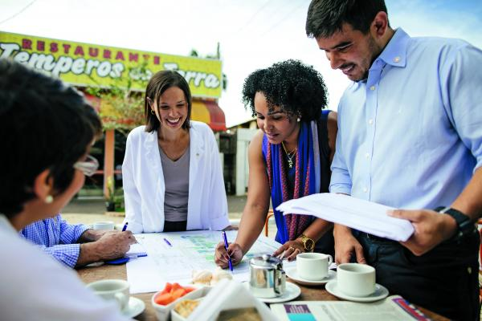
Les clubs ont une part de responsabilité importante dans l’administration d’une subvention et doivent mettre en place des mesures pour s’assurer du respect des directives et prévenir une mauvaise utilisation ou gestion des fonds.

Slide 4
But de l’atelier :
Assurer une gestion responsable des fonds de subvention
Connaître les attentes en matière de gestion des fonds
Préparer les clubs à mettre en place le protocole d’accord du club
Certifier les clubs pour pouvoir recevoir des subventions

Slide 5
Critères de certification :
Participation au séminaire Gestion des Subventions
1 membre minimum par club
Signature du protocole d’accord du club par le président et président élu
En ordre de rapports finaux pour les subventions obtenues les années précédentes

Slide 6
Le protocole d’accord
C’est un accord convenu entre le Club et le District.
Validité : 1 an
Le club est responsable des fonds alloués
Divulguer les conflits d’intérêts
Faciliter les audits
Utilisation conforme des fonds
Mise en place du protocole d’accord

Slide 7
Le protocole d’accord:
Certification du club
Responsabilités des dirigeants de club
Plan de gestion financière
Obligations concernant le compte bancaire
Rapport sur l’utilisation des fonds de subvention
Archivage des documents
Signalement d'utilisation frauduleuse des fonds de subvention
https://foundation.rotary2160.org/fr/documents/folder/

Slide 8
Les moyens du District Fond Spécifique du District (FSD)

Slide 9
Nos moyens (FSD)
Le financement des subventions (SHARE)
2021-2022
2022-2023
2023-2024
2024-2025
Max. 50 %
Subventions
de district
Fonds
Spécifique
District
94.745 $
Max. 47.375 $
47,5 %
Contributions
des clubs
du District
199.465 $
Subventions
mondiales
Min. 47.375 $
+ solde an passé
Fonds
Mondial
94.745 $
47,5 %
La Fondation investit nos contributions pendant trois ans et utilise les revenus d’investissement pour payer ses coûts administratifs et de recherche de fonds.

Slide 10
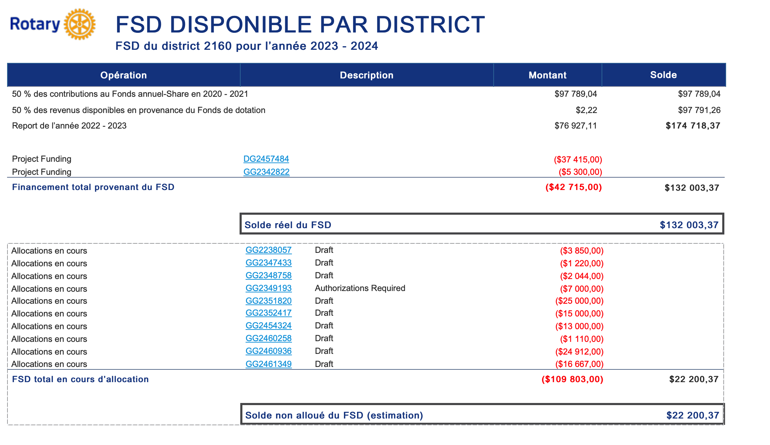
Notre FSD
Dons des clubs
20/21 -> 196.886 $
21/22 -> 199.465 $
22/23 -> 206.634 $

Slide 11
Demander et mettre en place une subvention

Slide 12
Les Subventions de la Fondation Rotary
Les subventions de District
Les subventions Mondiales

Slide 13
Les Subventions de la Fondation Rotary
Des règlements existent …
Règlement de la Fondation Rotary
Règles relatives aux subventions de district
Règles relatives aux subventions mondiales
Téléchargeables sur My Rotary ou foundation.rotary2160.org
Règlement du district
Règles relatives aux subventions du D2160
Annexées au formulaire de demande de subvention

Slide 14
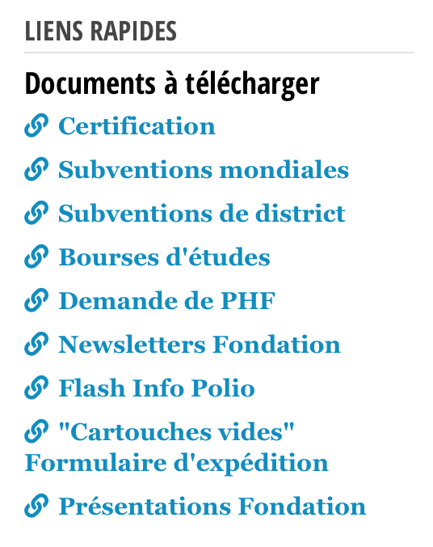
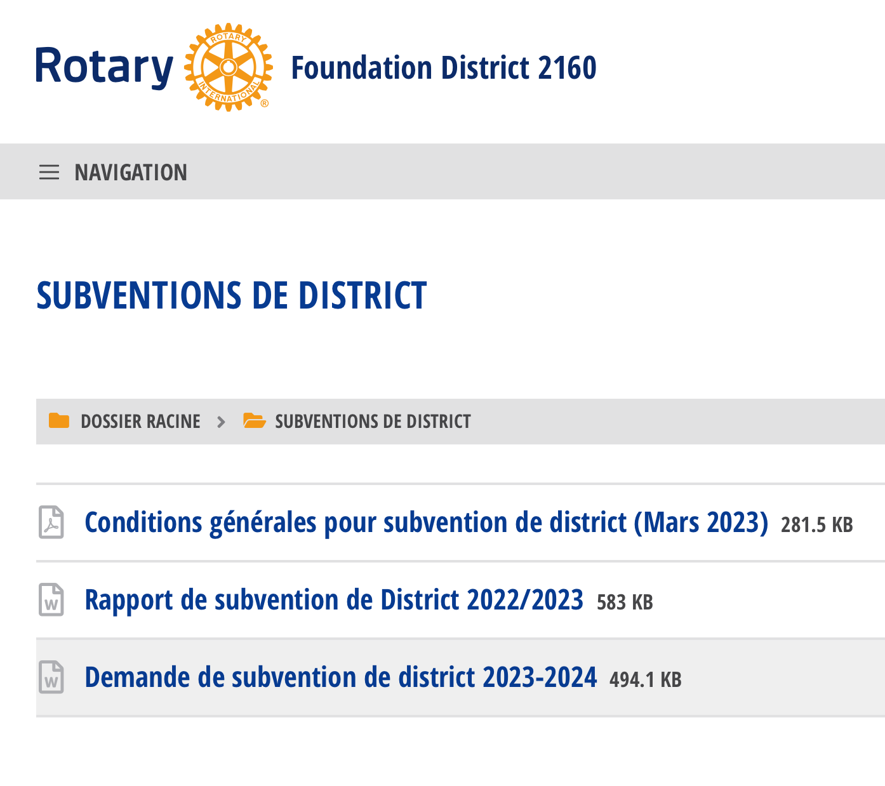
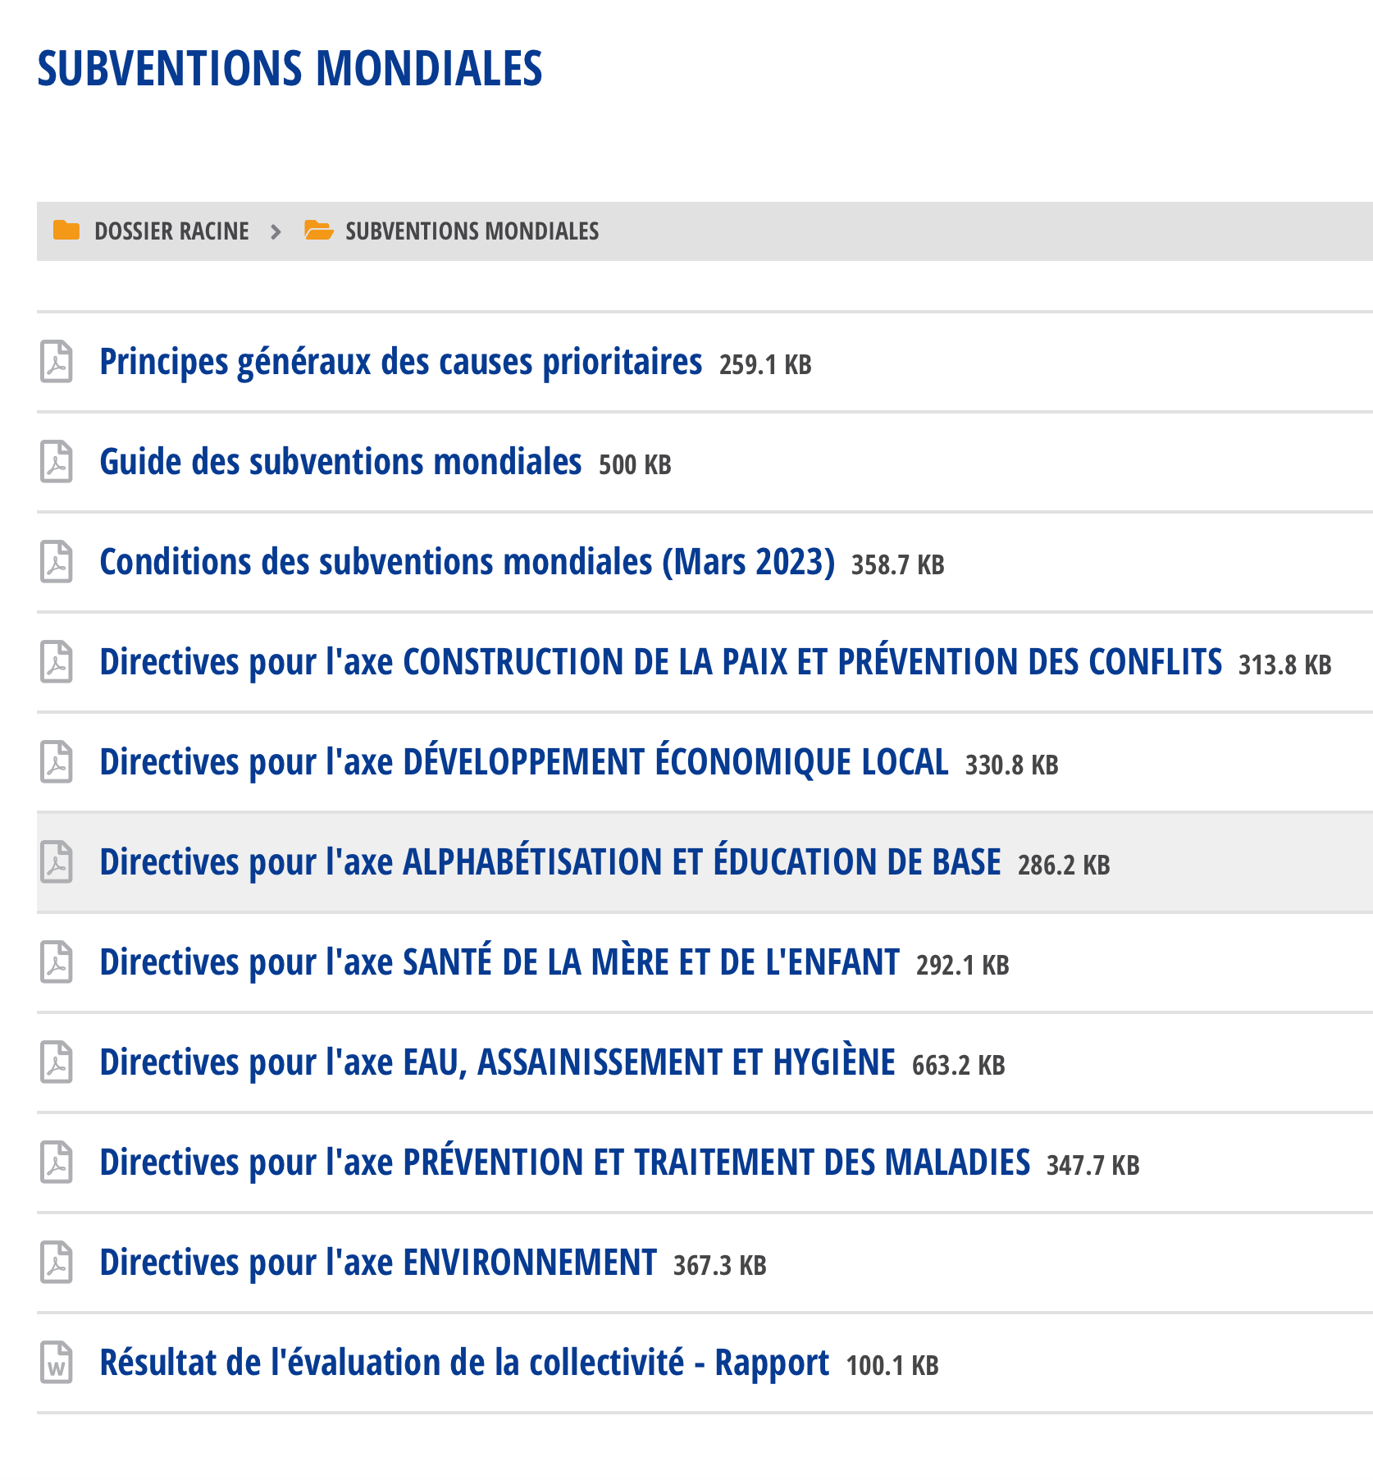
Les Subventions de la Fondation Rotary
https://foundation.rotary2160.org/fr/

Slide 15
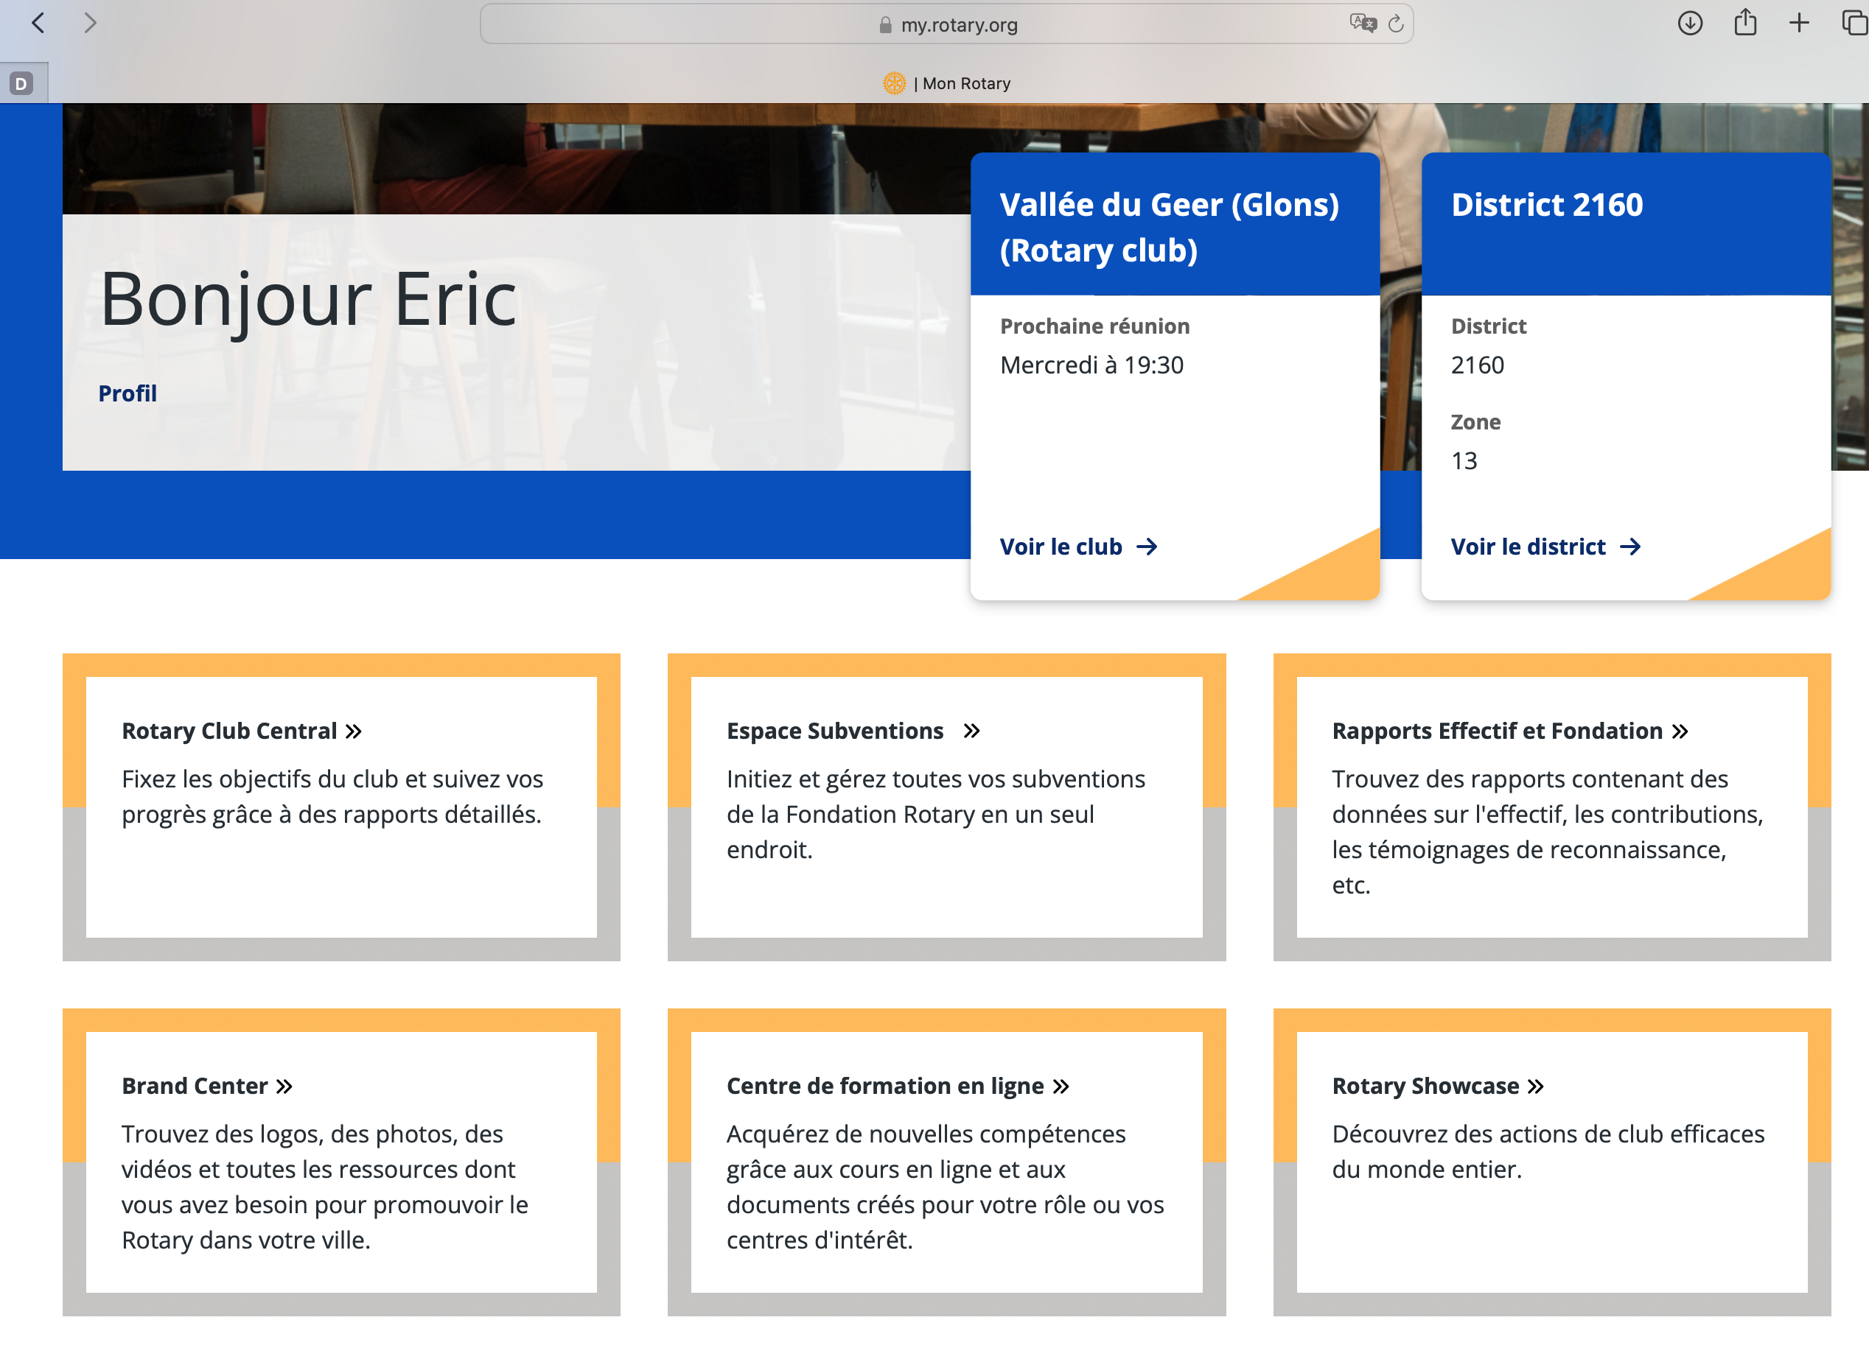
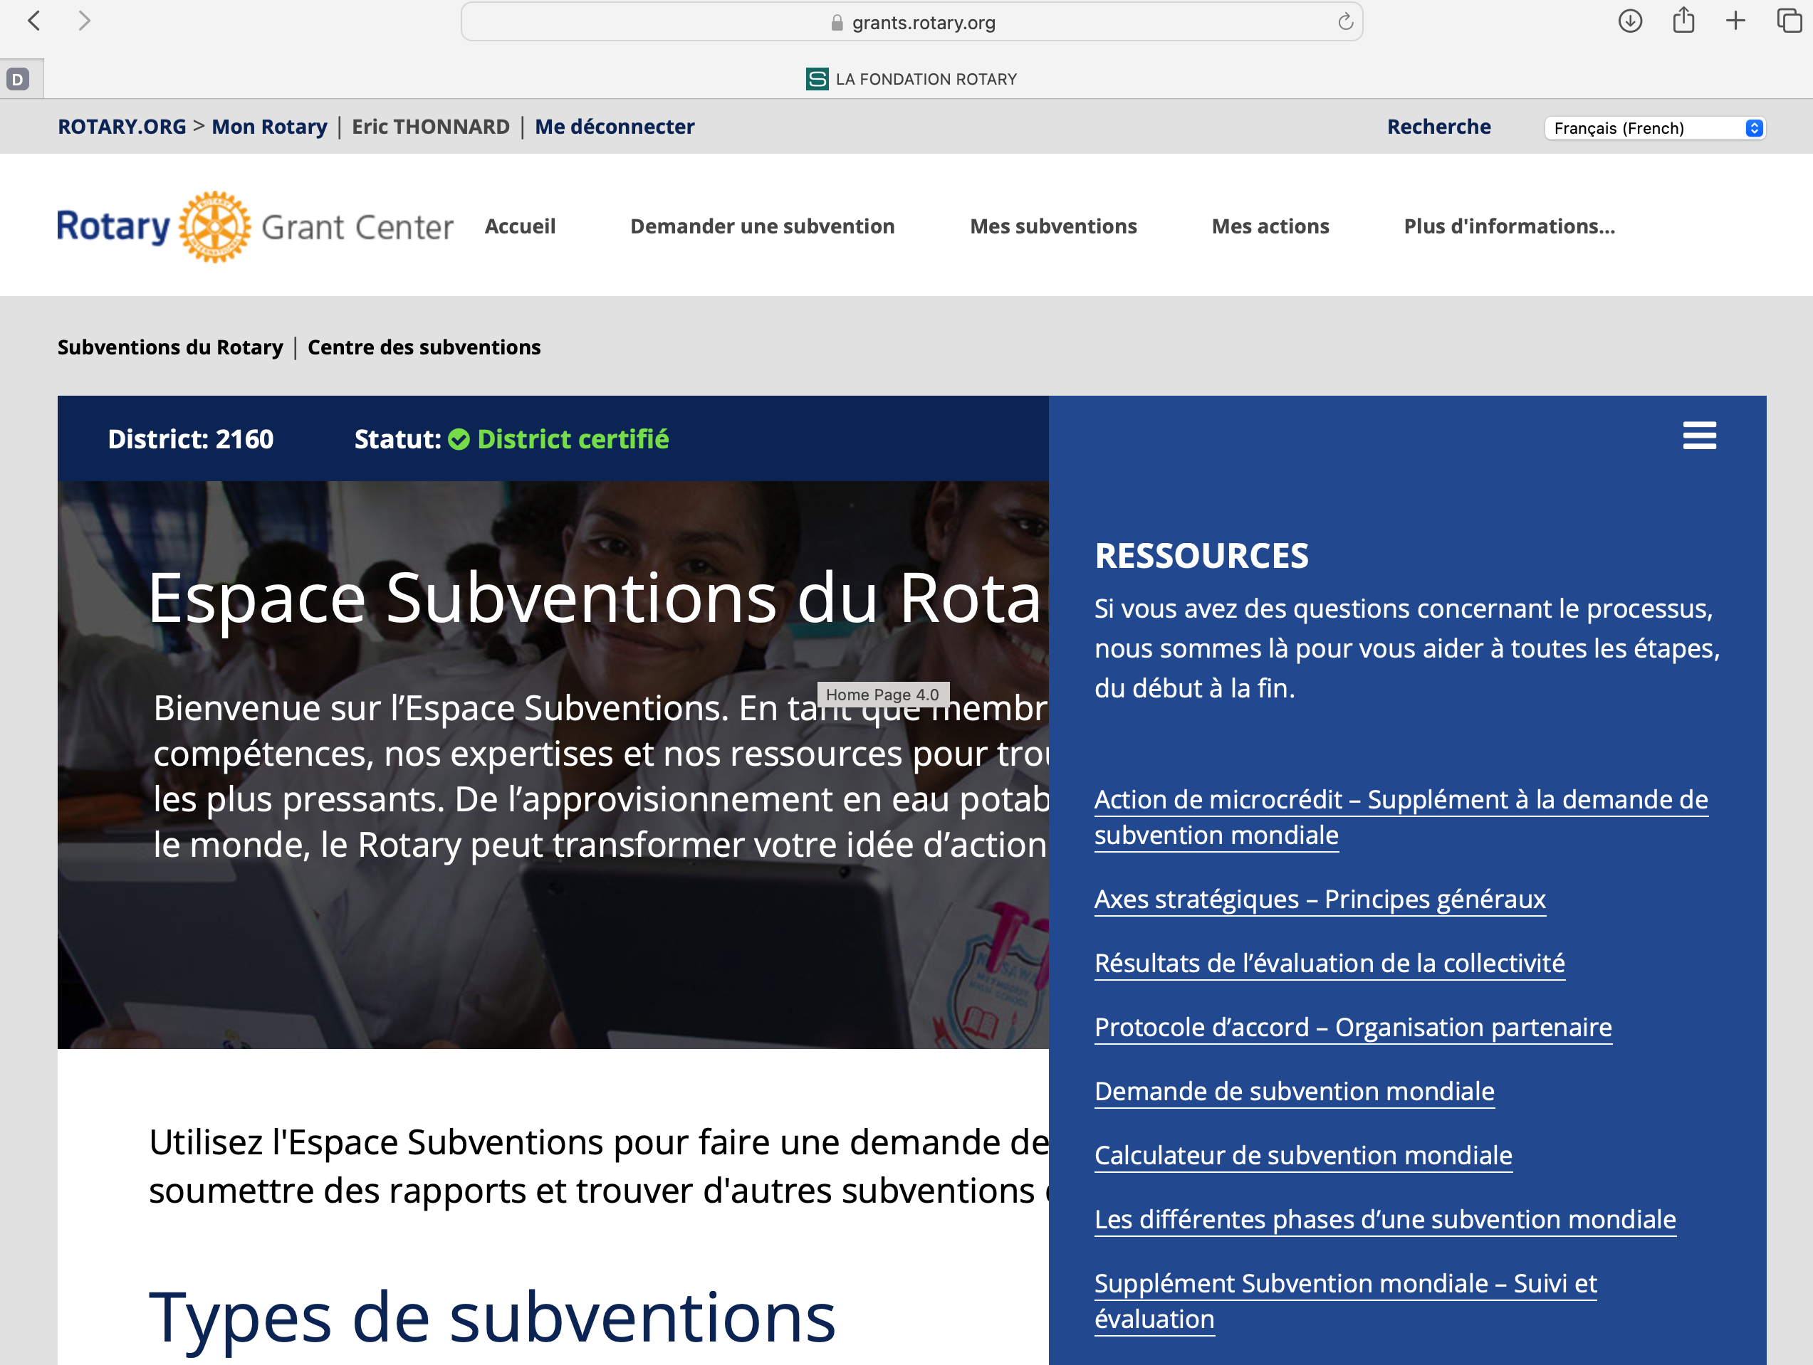
Les Subventions de la Fondation Rotary
www.rotary.org
My Rotary
Ressources

Slide 16
Les Subventions de la Fondation Rotary
Quelques règles essentielles
Les subventions en général ne peuvent financer :
Un soutien continu ou excessif
L’acquisition de terrains et de bâtiments
Des programmes de recherche fondamentale
Des activités de recherche de fonds
Des dépenses administratives ou de fonctionnement d’une organisation
Des activités déjà payées
Des actions qui nécessitent qu’une personne travaille sans rémunération
Des actions qui nécessitent le travail d’une personne n’ayant pas l’âge légal de travailler dans le pays ou de moins de 16 ans si la loi ne le précise pas

Slide 17
Les Subventions de District
Un projet par an et par club
Projet à impact local, surtout dans votre communauté, de minimum 3000 €
Dans un axe stratégique ou des domaines choisis par le District.
Participation active du club.
Possible aussi dans tous les pays du monde
Subvention de l’ordre de 30% du budget
Coopération internationale facultative pour un projet à l’étranger

Slide 18
Les Subventions de District
Les domaines retenus par le D2160
lutte contre la pauvreté
aide aux personnes handicapées
actions de développement durables dans les régions en voie de développement ou dans celles où règne encore la pauvreté
actions de prévention contre la drogue, plus généralement contre les addictions
aide aux personnes ayant des troubles du comportement
actions de sensibilisation à la protection de l’environnement
actions de reconstruction suite à l’invasion de l’Ukraine

Slide 19
Les Subventions de District
Procédure de demande
Formulaire à remplir et télécharger sur le site de la Commission Fondation
Le projet
Les Rotariens responsables du projet
Autres organisations impliquées
Bénéficiaires des achats d’équipement, de matériel et de fourniture
Budget
Financement
Publicité
Rapport final
A envoyer à trf2160@gmail.com pour le 30 octobre 2024

Slide 20
Les Subventions Mondiales
Axes stratégiques
Evaluation des besoins de la collectivité obligatoire
Pérennité
Entre clubs de deux districts différents
Budget minimum : 30 000 USD
Confirmation par le District que le Club est certifié.

Slide 21
Les Subventions Mondiales
L’apport des parrains internationaux doit correspondre à au moins 15 % de l’apport total des autres parrains et des districts.
Interdiction de recueillir des fonds auprès des bénéficiaires ou d’organisations partenaires en échange de la subvention
Interdiction d’utiliser des fonds en provenance d’une autre subvention
Contributions donnent droit à PHF si elles transitent par la Fondation

Slide 22
Les 7 Axes Stratégiques

Slide 23
Exemple de financement d’une subvention mondiale Global Grant : budget 60 000 €
80 %
D2160
D2160
D2160
D2150
D2140
D9101
RC Neufchâteau
RC Bastogne
RC Virton
RC Charleroi Sud-Est
RC Zonhoven
RC Ziguinchor
Contribution Clubs
10000
2500
2500
1500
2000
250
18750
Fonds Spécifiques Districts
11100
2500
2500
1500
600
5000
23200
Fonds Mondial
8800
2000
2000
1200
480
4000
18560 max
18750 + 23200 + 18050 = 60000 €

Slide 24
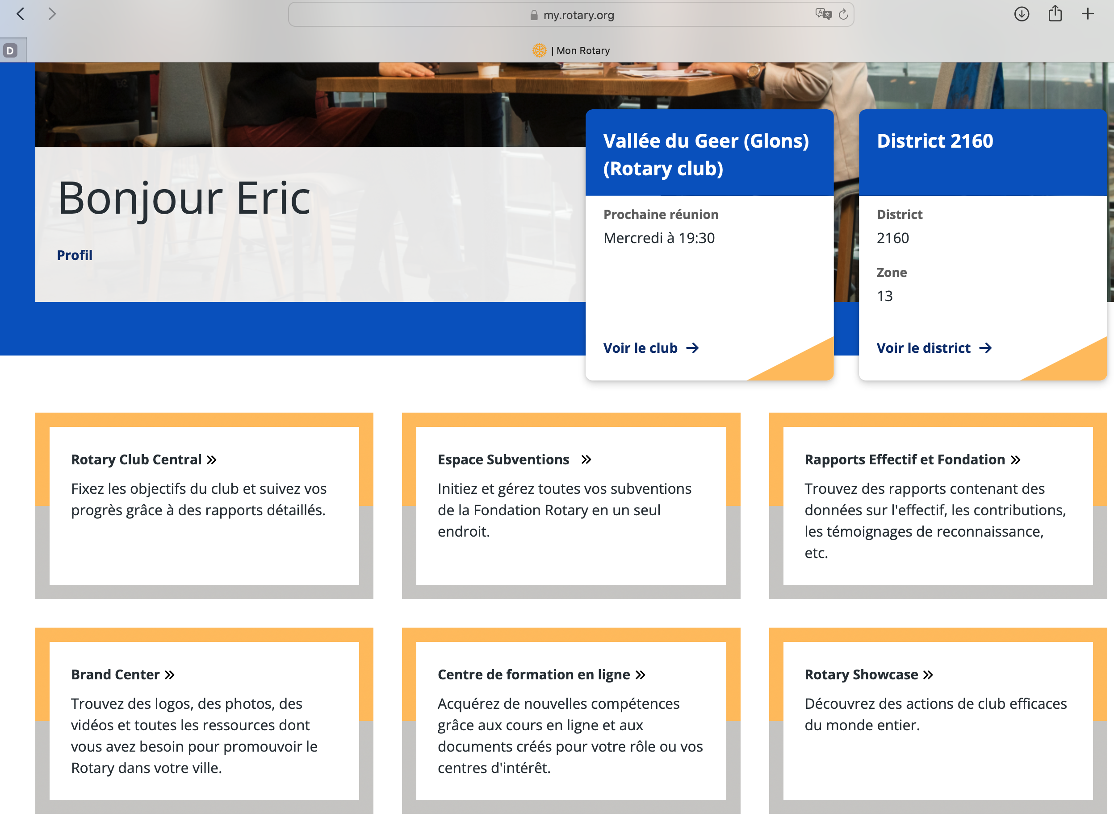
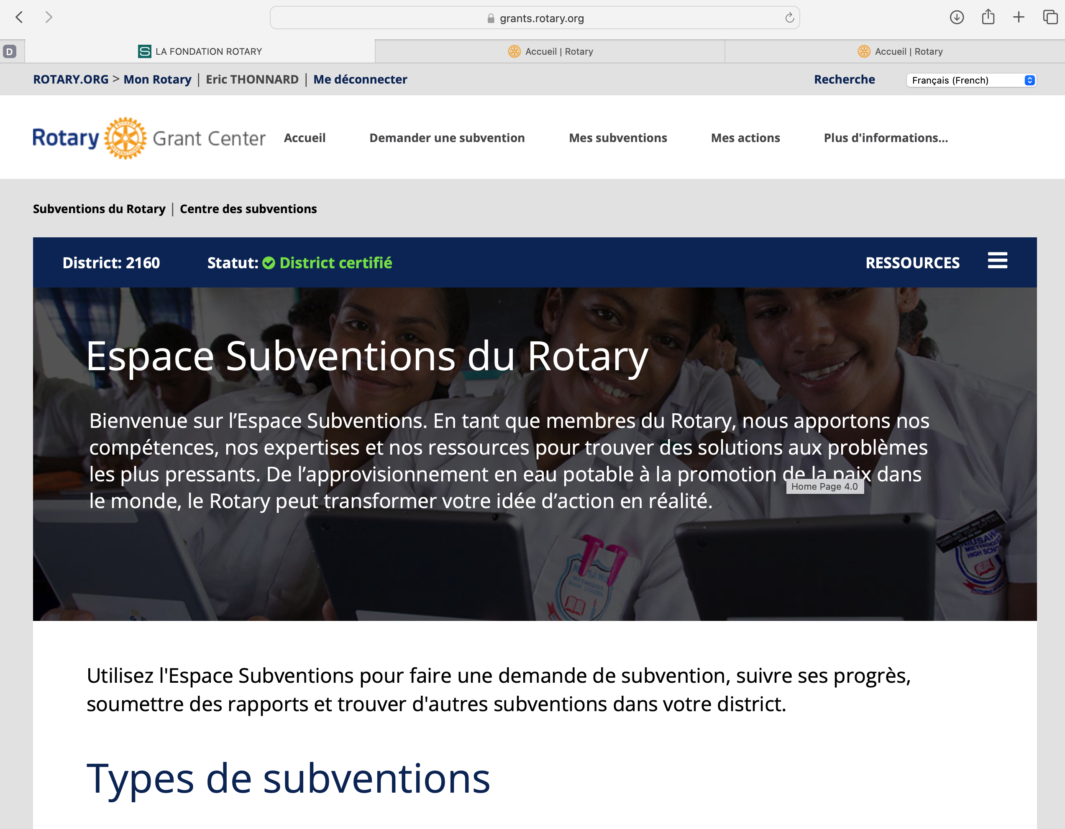
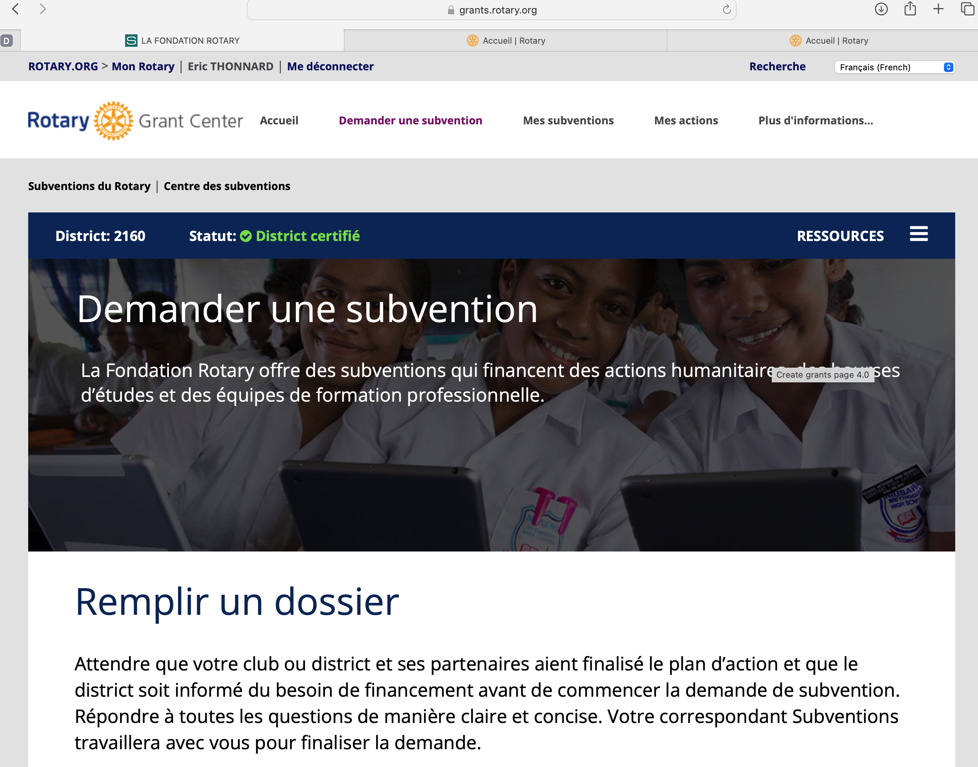
Les Subventions Mondiales
Procédure de demande
Demande en ligne par les clubs
(My Rotary -> Espace Subvention -> demande de subvention)

Slide 25
Concevoir une action

Slide 26
Concevoir une action
Quels sont les gages d’une action réussie ?
Comment garantir la pérennité d’une action ?
Comment planifier une action ?

Slide 27
Les gages d’actions réussies
En réponse à des besoins locaux (évaluation des besoins locaux)
Impliquer la collectivité dans sa réalisation
Durable et pérenne
Un partenaire local compétent et fiable
Respecter les règles de bonnes pratiques de gestion financière

Slide 28
Comment garantir la pérennité d’une action ?
La pérennité signifie apporter des solutions à long terme aux problèmes de la collectivité que les bénéficiaires pourront continuer à appliquer après le désengagement du Rotary.
Connaître
Responsabiliser
Former
Acheter local
Suivre

Slide 29
Comment planifier une action ?
Une commission de minimum 3 Rotariens
Définir l’action et s’assurer qu’elle respecte les critères d’éligibilité de la Fondation Rotary et du District
Approbation par le(s) club(s) de l’objet de l’action
Pour les subventions mondiales : impliquer le club parrain local le plus rapidement possible dans l’élaboration du projet

Slide 30
Comment planifier une action ?
Etablir un budget
Réalisme
Appel d’offres
Prix raisonnables
Conflits d’intérêts
Etablir un plan de mise en œuvre
Mettre en place un système de conservation de documents
Quels objectifs et comment les mesurer ?

Slide 31
Suivi et remise des rapports

Slide 32
Gestion financière
Une gestion responsable des fonds
Une action en ligne avec le budget
Un compte bancaire dédié à l’action
Paiement par virements bancaires pour conserver des traces
Supervision de l’état d’avancement de l’action par des Rotariens
Signaler toute irrégularité
Archivage des documents (5 ans)

Slide 33
Les rapports – Subvention de District
Le rapport d’action doit parvenir au district avant la fin de l’année rotarienne, avec les pièces justificatives des dépenses .
Les subventions sont versées si le rapport est complet
Fournir les relevés du compte bancaire spécifique à l’action menée

Slide 34
Les rapports – Subvention Mondiale
Rapports intermédiaires :
Dans les 12 mois suivant la réception du premier versement
Tous les 12 moins jusqu’à la conclusion de l’action
Rapport final
Dans les deux mois suivant la conclusion de l’action

Slide 35
La commission « Fondation Rotary » du District 2160 (2024 – 2025) : Membres DRFC : Eric Thonnard (RC Vallée du Geer) Trésorier : Freddy Genten (RC St Vith-Eifel) DGSC: Paul Weis (RC Diekirch – Ettelbruck) Polio : Xavier Demoisy (RC Attert, Sûre Semois) Stewardship: Laurent Authelet (RC Virton) Miguel Exposito (RC Thy Le Château - Les lacs Jury Bourses: Jean Nelis (RC Fléron) + équipe Conseillers : Philippe Vanstalle (RC Flémalle) Frédéric Loverius (RC Seraing) Cercle PHS: Thierry Reip (RC Plombières W.) Contact : trf2160@gmail.com

Slide 36
Vos questions …

